Slide 1

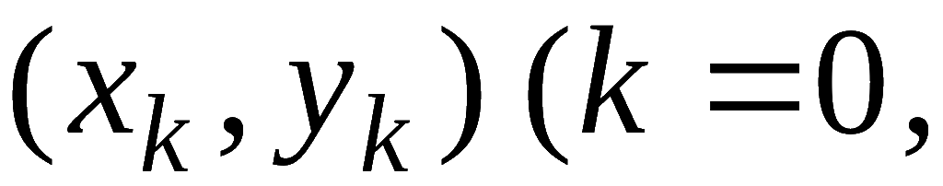
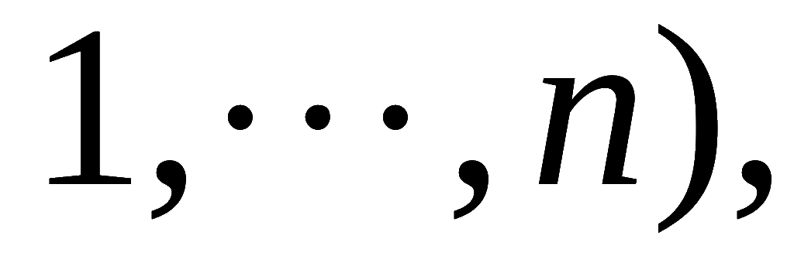





*第十节
第九章
最小二乘法
问题的提出:
已知一组实验数据
求它们的近似函数关系 y＝f (x) .
需要解决两个问题:
1. 确定近似函数的类型
根据数据点的分布规律
根据问题的实际背景
2. 确定近似函数的标准
实验数据有误差,
不能要求

Slide 2

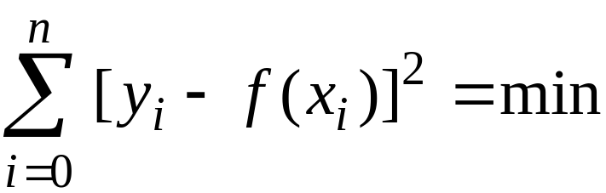
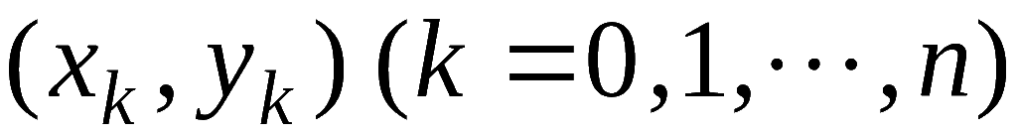
最小二乘法原理:
偏差
有正有负,
为使所有偏差的绝对
值都较小且便于计算,
可由偏差平方和最小
来确定近似函数 f (x) .
设有一列实验数据
, 它们大体
分布在某条曲线上,
通过偏差平方和最小求该曲线的方
法称为最小二乘法,
找出的函数关系称为经验公式 .

Slide 3

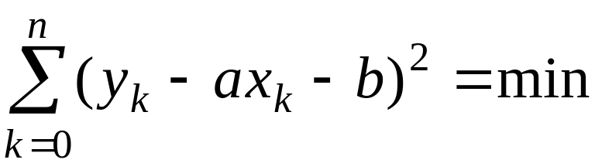

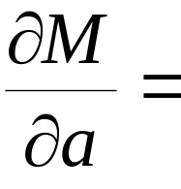
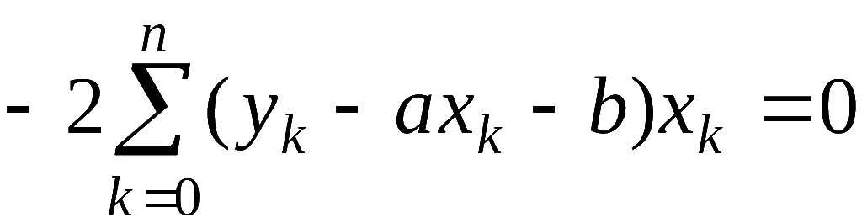
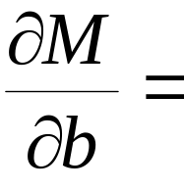
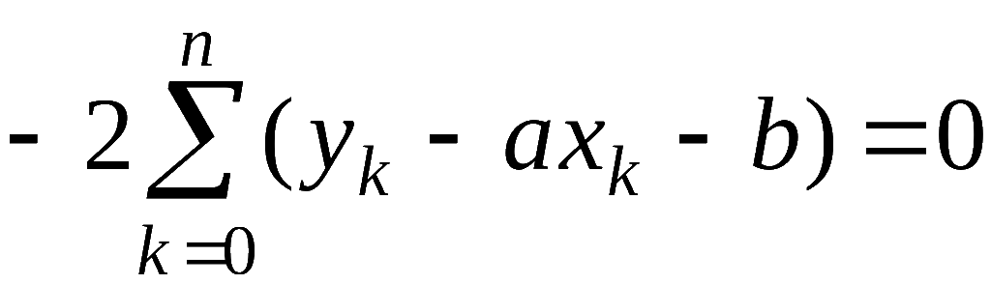
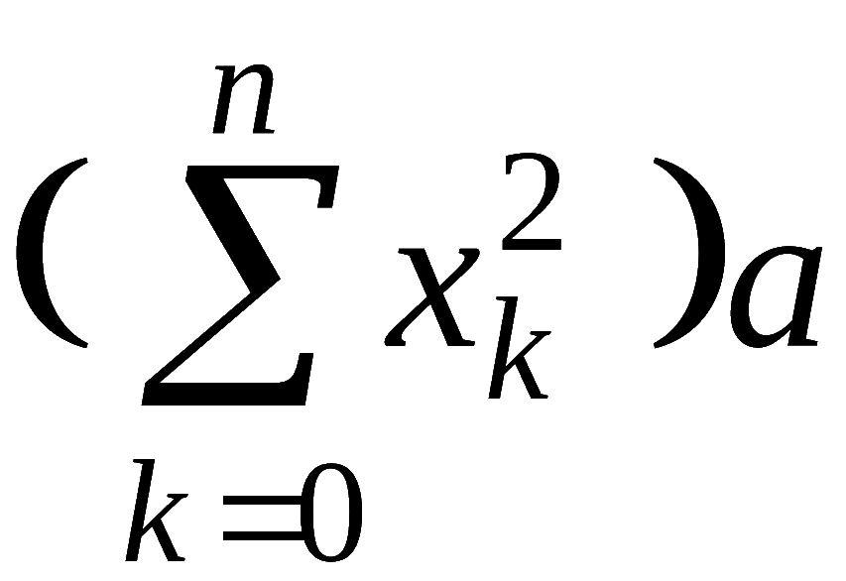
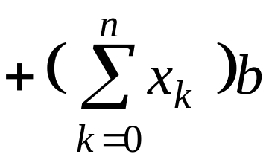
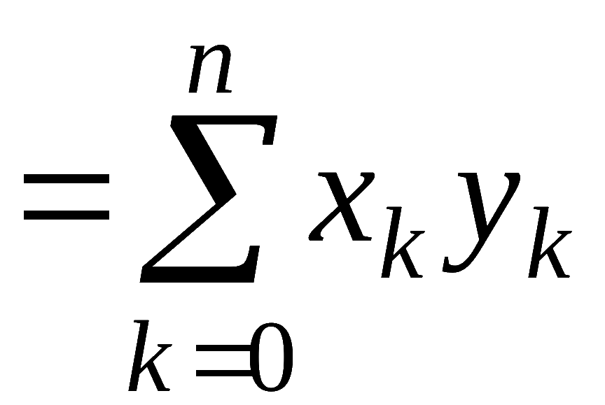
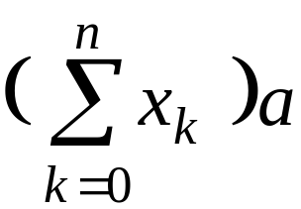
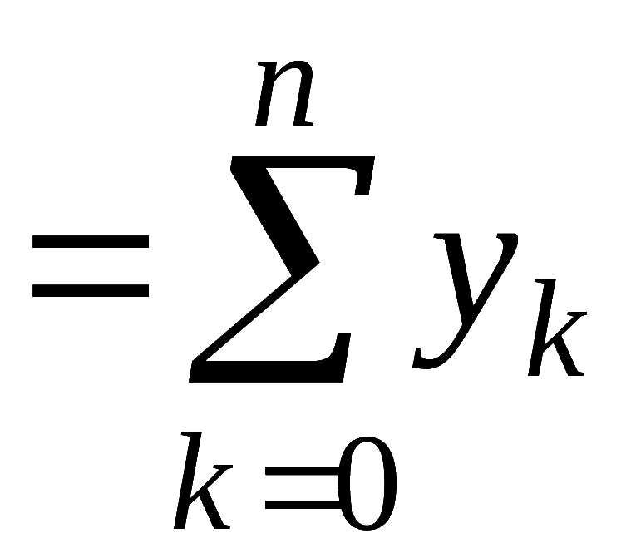
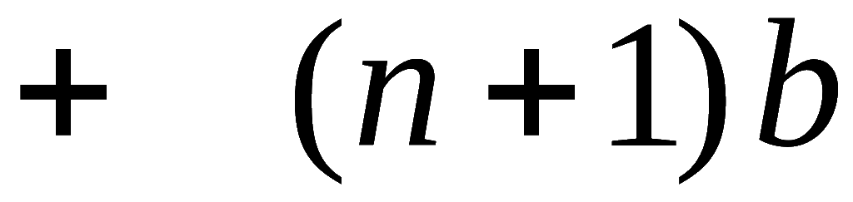
特别, 当数据点分布近似一条直线时,
问题为确定 a, b
使
满足:
令
称为法方程组
(注意其特点)
解此线性方程组
即得 a, b
得

Slide 4

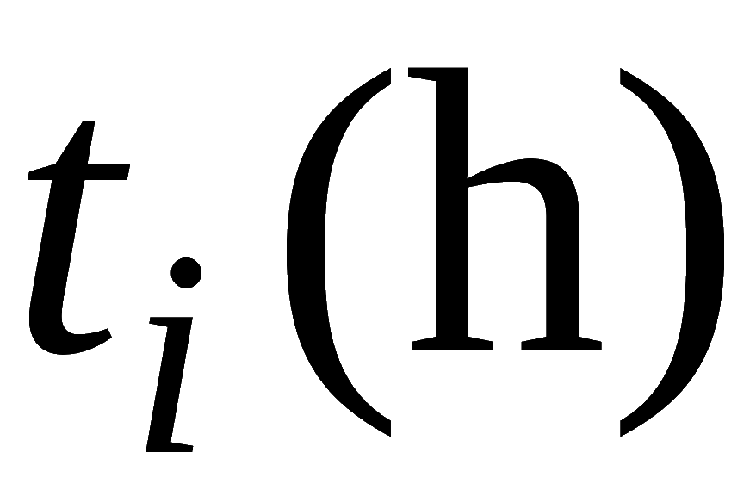
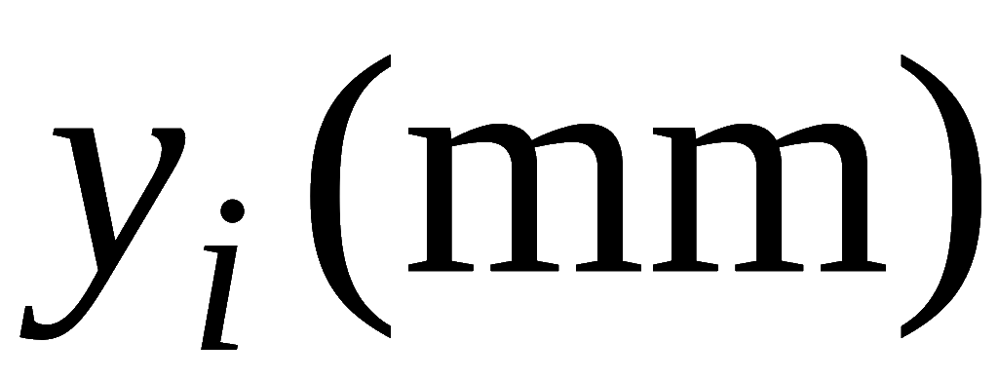


例1.
为了测定刀具的磨损速度, 每隔 1 小时测一次刀
具的厚度, 得实验数据如下:
0 1 2 3 4 5 6 7
0 1 2 3 4 5 6 7
27.0 26.8 26.5 26.3 26.1 25.7 25.3 24.8
找出一个能使上述数据大体适合的经验公式.
解: 通过在坐标纸上描点可看出它们
大致在一条直线上,
故可设经验公式为
列表计算:

Slide 5













0 0 27.0 0
7 49 24.8 137.6
28 140 208.5 717.0
得法方程组
解得
故所求经验公式为
为衡量上述经验公式的优劣,
计算各点偏差如下:

Slide 6
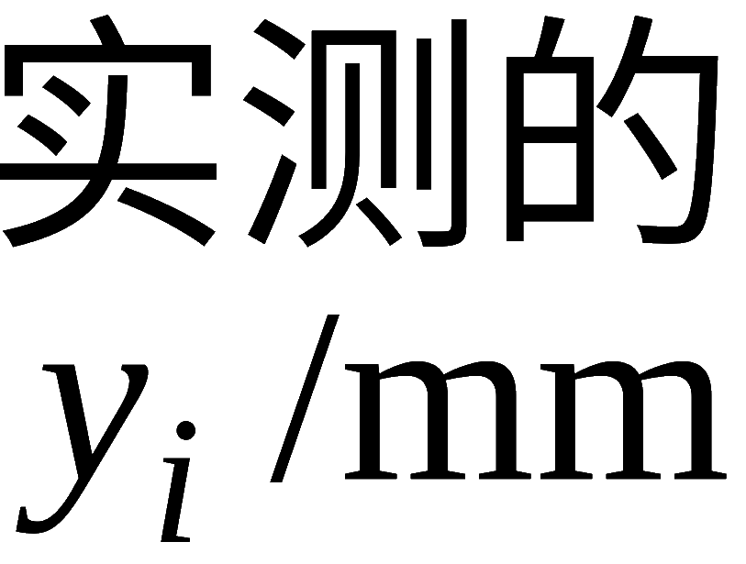
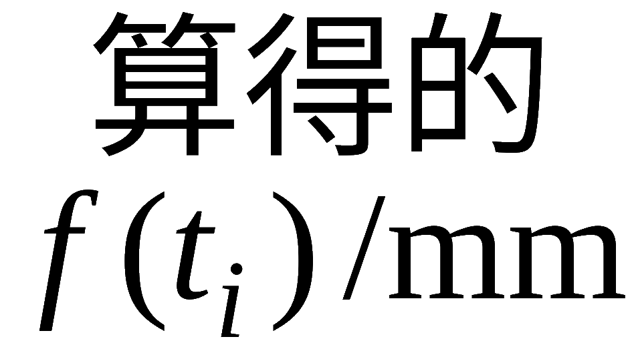

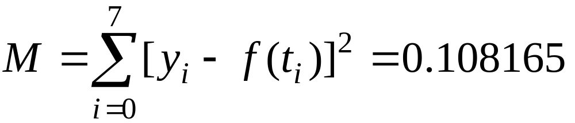
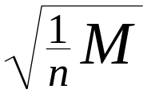
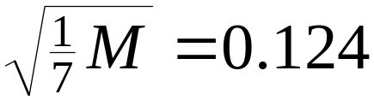
0 1 2 3 4 5 6 7
27.0 26.8 26.5 26.3 26.1 25.7 25.3 24.8
27.125 26.518 25.911 25.303
26.821 26.214 25.607 25.000
－0.125 －0.018 0.189 －0.003
－0.021 0.086 0.093 －0.200
偏差平方和为
称为均方误差,
对本题均方误差
它在一定程度上反映了经验函数的好坏.

Slide 7



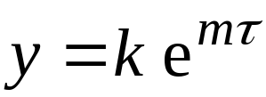


例2. 在研究某单分子化学反应速度时, 得到下列数据:
1 2 3 4 5 6 7 8
3 6 9 12 15 18 21 24
57.6 41.9 31.0 22.7 16.6 12.2 8.9 6.5
其中τ 表示从实验开始算起的时间,
y 表示时刻 τ 反应
物的量.
试根据上述数据定出经验公式
解:
由化学反应速度的理论知, 经验公式应取
其中k , m 为待定常数.
对其取对数得
(书中取的是常用对数)
(线性函数)
Notes:
注:1. 书中取常用对数是便于在常用对数坐标纸上看到数据分布接近一条直线, 对本题毋需这么做.
2.此处数据用 MathCad 算得, 由于舍入误差不同, 与书中答案略有差异

Slide 8
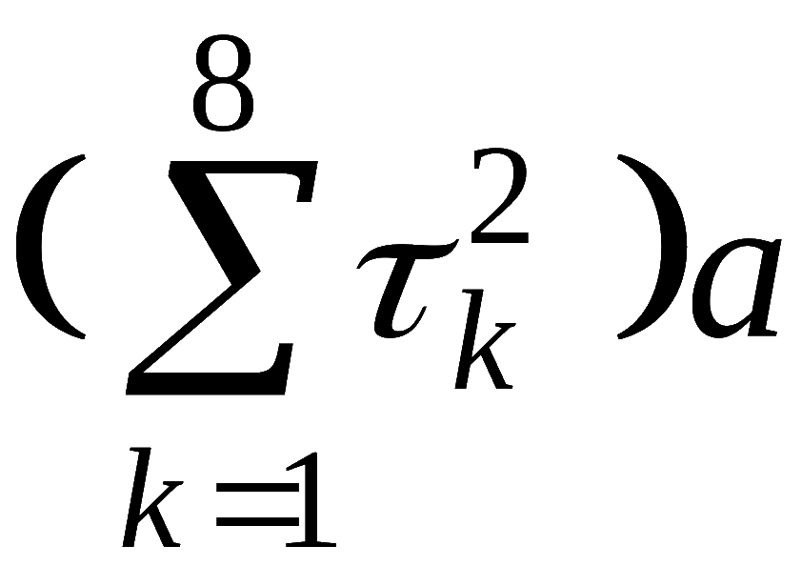
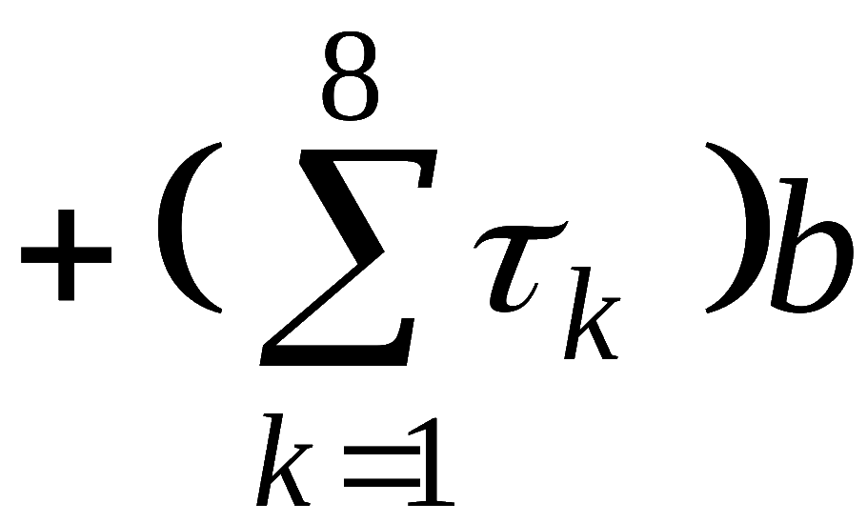
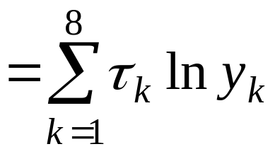
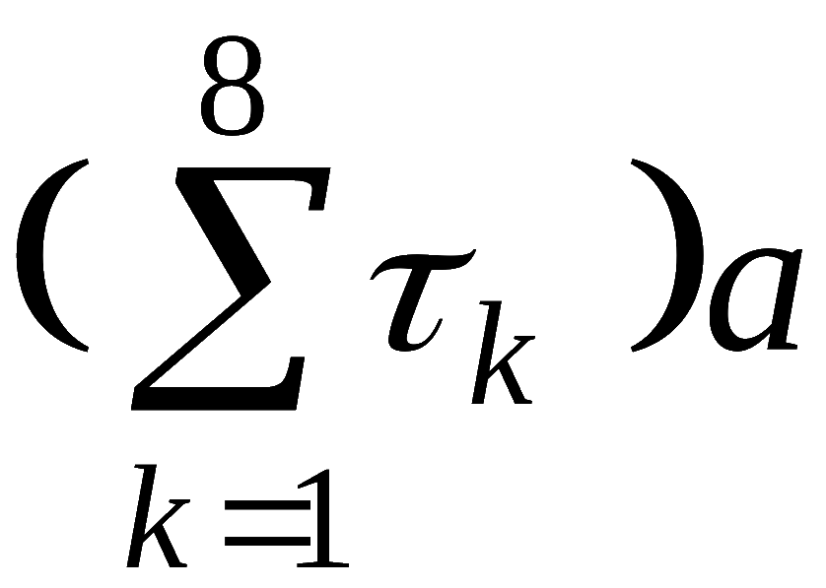
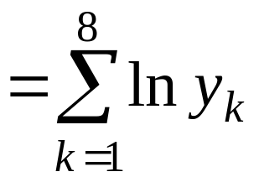
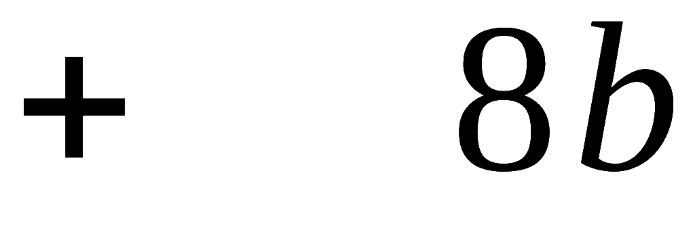

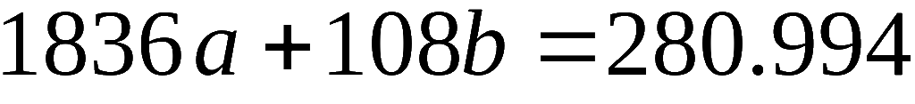
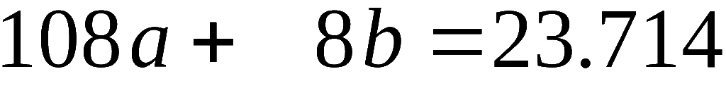
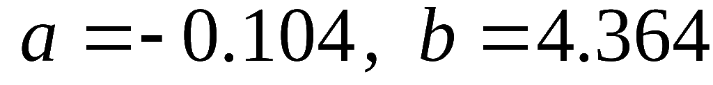


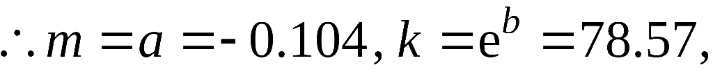
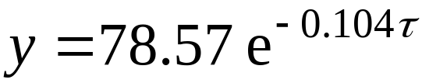
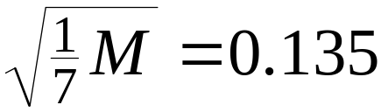
因此 a , b 应满足法方程组:
经计算得
解得:
所求经验公式为
其均方误差为
Notes:
注: 此处数据用 MathCad 算得, 由于舍入误差不同, 与书中答案略有差异

Slide 9

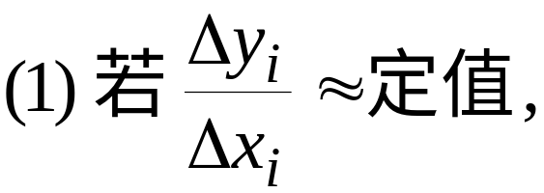

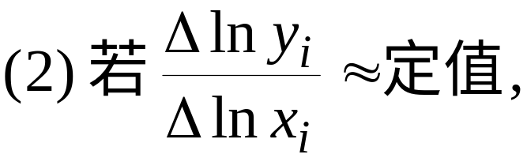
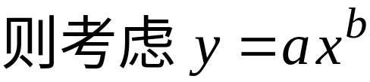

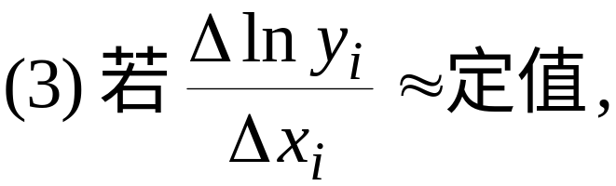
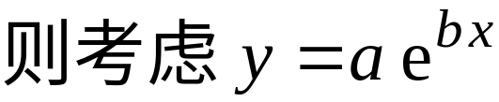

通过计算确定某些经验公式类型的方法:
观测数据:
用最小二乘法确定a, b

Slide 10

作业
P128 1 , 2
习题课

